Slide 1


Расширение возможностей по анализу разработки и результатов моделирования с использованием WORKFLOW в дизайнере моделей
Авторы:
Файзрахманов Галим
Ведущий инженер Отдела №1 Сектора ГГМиР
Центр моделирования, ПАО «Татнефть», г. Альметьевск
Вафин Альберт
Главный специалист по моделированию
Рок Флоу Динамикс, г. Уфа
Апрель, 2024 год

Slide 2


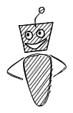
МОТИВАЦИЯ ИСПОЛЬЗОВАНИЯ
Законы предельной автоматизации
То, что может быть автоматизировано, должно быть автоматизировано. Наиболее распространённое действие должно требовать минимального количества усилий со стороны потребителя. В идеале – ни одного Все что требует единообразного подхода, должно рассматриваться потенциально к автоматизации, лучше всего изначально с момента формирования подхода.
Notes:
Сократить текст
Можно добавить символов
Эффективное использование Дизайнера моделей основано на эффективном использовании инструментов автоматизации задач (WORKFLOW)
Единообразие!!!!!
Концепция и проблематика (убрать лишнее)
Использования концепции LOW-CODING
Универсальность применяемых алгоритмов внутри компании
Необходимость тиражирования методик и технологий

Slide 3
МОТИВАЦИЯ ИСПОЛЬЗОВАНИЯ
Законы предельной автоматизации | Требования к автоматизации
То, что может быть автоматизировано, должно быть автоматизировано. Наиболее распространённое действие должно требовать минимального количества усилий со стороны потребителя. В идеале – ни одного Все что требует единообразного подхода, должно рассматриваться потенциально к автоматизации, лучше всего изначально с момента формирования подхода. | Сбалансированность. Автоматизация должна применяться в разумных пределах, для сохранения баланса автоматизации и человеческого участия; Прозрачность. Все процессы и решения, принятые автоматизированными системами должны быть прозрачными и понятными для пользователей Ответственность. За действие автоматизированных систем ответственность несут разработчики и пользователи совместно Безопасность. Автоматизация должна быть обеспечена мерами безопасности. Эффективность. Автоматизация применяется с учетом эффективности ее применения в человеческом и денежном выражении.
Notes:
Сократить текст
Можно добавить символов
Эффективное использование Дизайнера моделей основано на эффективном использовании инструментов автоматизации задач (WORKFLOW)
Единообразие!!!!!
Концепция и проблематика (убрать лишнее)
Использования концепции LOW-CODING
Универсальность применяемых алгоритмов внутри компании
Необходимость тиражирования методик и технологий

Slide 4
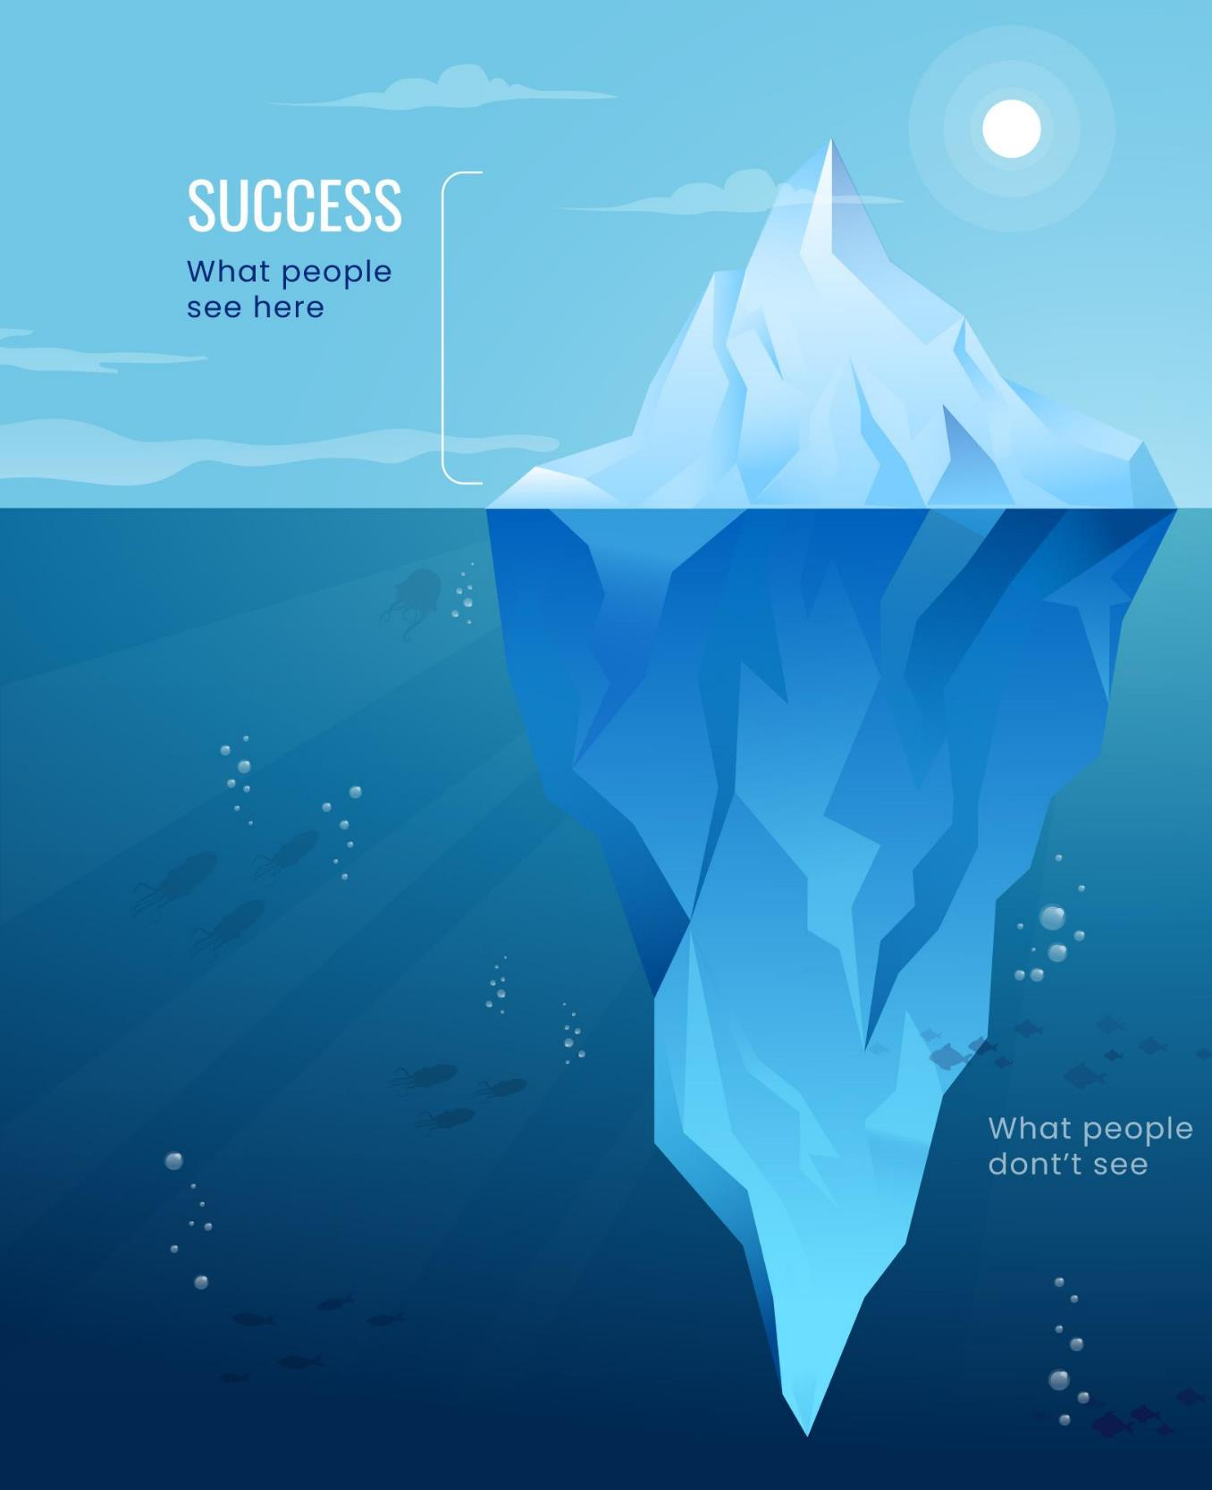
ПРОЦЕССЫ ПРИ РАБОТЕ С ГГДМ
Расчет геолого-гидродинамической модели
Результаты расчета
Рассчитанные кубы и показатели скважин
12 %
Сбор и обработка промысловых данных
Верификация разнородной информации
Анализ разработки
Работа со специалистами смежных областей
88 %
Данные необходимые для моделирования
Свойства геологической и гидродинамической сеток
Параметры сетки
Кубы свойств
Параметры и ограничения расчетов
Геолого-промысловая база
Траектории скважин
События и ГРП
Система сбора и перекачки
История разработки
Промысловые и лабораторные исследования
Результаты ГДИС
Исследования ОФП, ФЕС, PVT
ГИС
Notes:
Сократить текст
Можно добавить символов

Slide 5
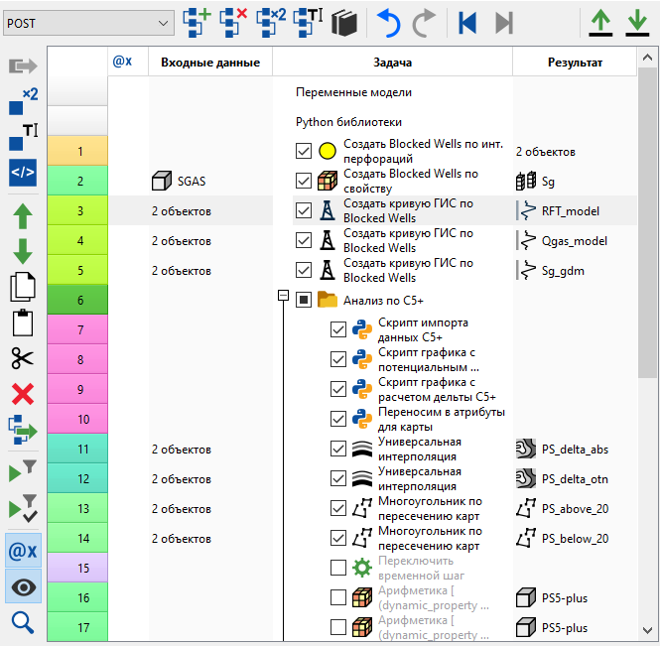

ПРИНЦИПЫ РАБОТЫ С WORKFLOW
Эффекты
Универсальность применяемых алгоритмов внутри компании
Тиражирования методик и технологий
Оптимизация рутинных процессов
Более глубокая проработка вопросов
Повышение эффективности принимаемых решений
Notes:
!добавить пиктограммы
!много пустого места
Работа с переменными
Работа с пользовательским годом и его прозрачная генерация
Работа с входными выходными переменными
Workflow не равно python

Slide 6
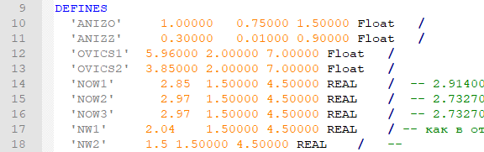
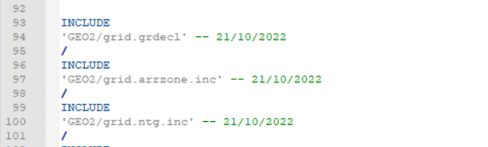
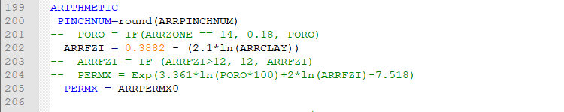
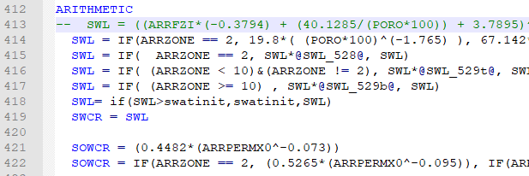
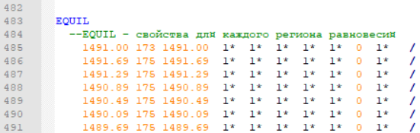
АРИФМЕТИКА СВОЙСТВ В ВОРКФЛОУ
Задача | Автоматизация процесса расчета и задания кубов свойств в ГДМ
Результат | Повышение эффективности работы, сокращение количества ошибок, унификация процесса
Работа в DATA-ФАЙЛА это…
МИНУСЫ ПОДХОДА
Сложная и разрозненная структура данных
Негибкий расчет параметров
Долгая инициализация проекта
Невозможность предварительно оценить статистику по кубам
Трудоемкое сопоставление регионов равновесия с их параметрами равновесия (EQUIL)
ПЕРЕМЕННЫЕ
DEFINES
ИМПОРТ КУБОВ
АРИФМЕТИКА
СЕКЦИЯ GRID
АРИФМЕТИКА
СЕКЦИЯ PROPS
ТОП-3 ТИПИЧНЫХ ОШИБОК
Нехватка/неправильное введение параметров/корреляций
Нефизичное распределение свойств
Несогласованность кубов свойств
ОБОЗНАЧЕНИЕ РЕГИОНОВ ВНК
Notes:
Сократить текст
Можно добавить символов
Эффективное использование Дизайнера моделей основано на эффективном использовании инструментов автоматизации задач (WORKFLOW)
Единообразие!!!!!
Концепция и проблематика (убрать лишнее)
Использования концепции LOW-CODING
Универсальность применяемых алгоритмов внутри компании
Необходимость тиражирования методик и технологий

Slide 7
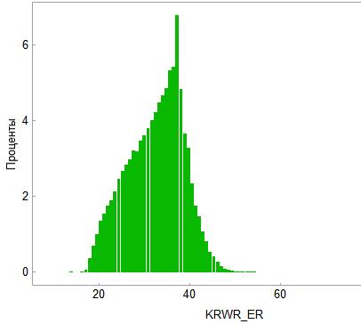
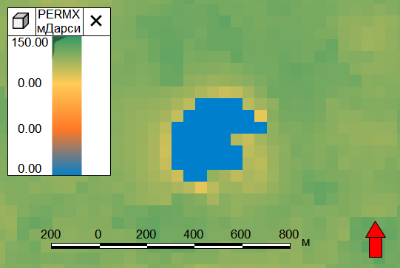
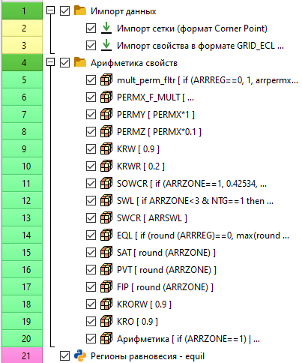
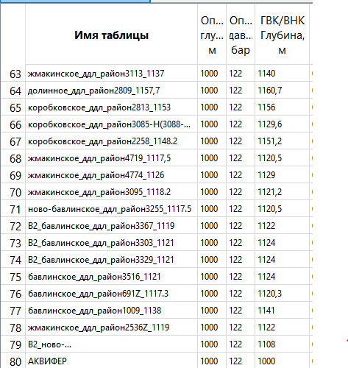
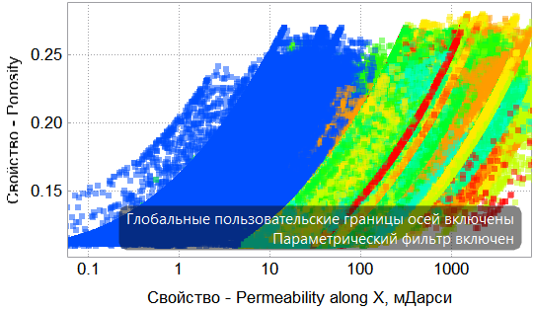
АРИФМЕТИКА СВОЙСТВ В ВОРКФЛОУ
Задача | Автоматизация процесса расчета и задания кубов свойств в ГДМ
Результат | Сокращение времени на инициализацию модели. Повышение контроля качества входных данных для ГДМ
Работа с WORKFLOW
Карта параметра с косяками
Гистограмма, кроссплот
С косяками
Отрицательные Кпр
Импорт данных из внешних источников
Сопоставление ВНК
Арифметика свойств всех секций
KRWR в процентном выражении
Гистограмма, кроссплот
С косяками
За пределами распределения Кпр
В кубе задано 80 регионов
Задание параметров ВНК
В таблице 78 (???)
Notes:
Сократить текст
Можно добавить символов
Эффективное использование Дизайнера моделей основано на эффективном использовании инструментов автоматизации задач (WORKFLOW)
Единообразие!!!!!
Концепция и проблематика (убрать лишнее)
Использования концепции LOW-CODING
Универсальность применяемых алгоритмов внутри компании
Необходимость тиражирования методик и технологий

Slide 8
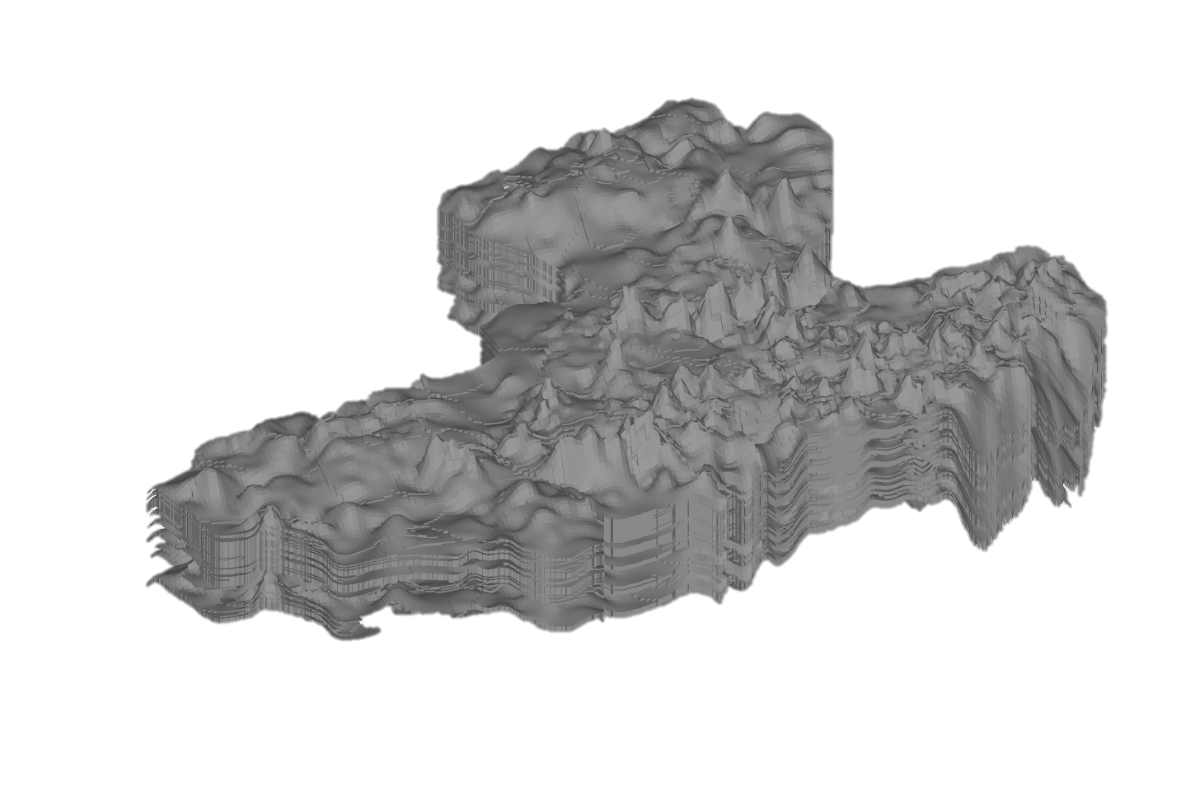
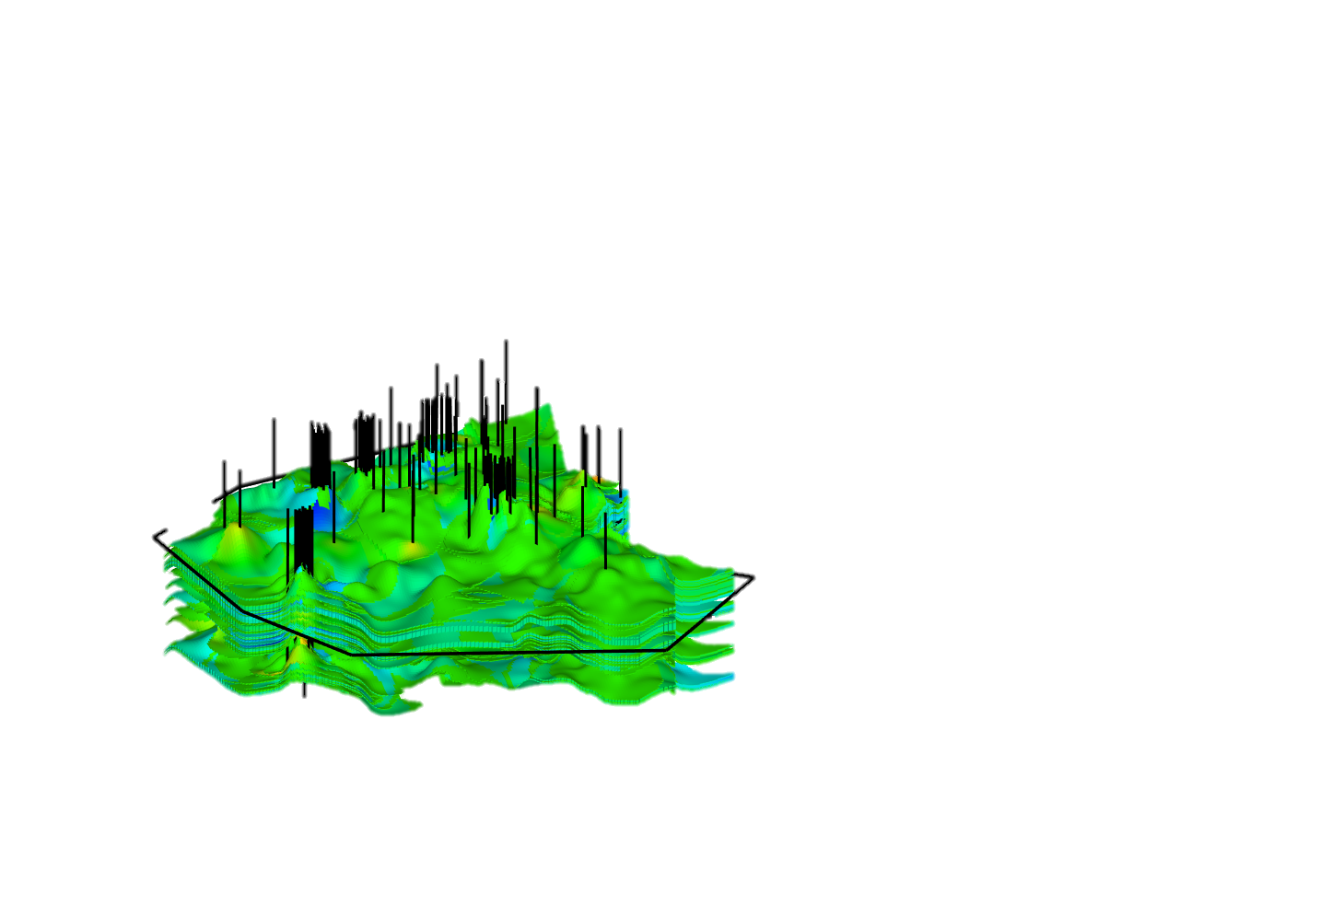
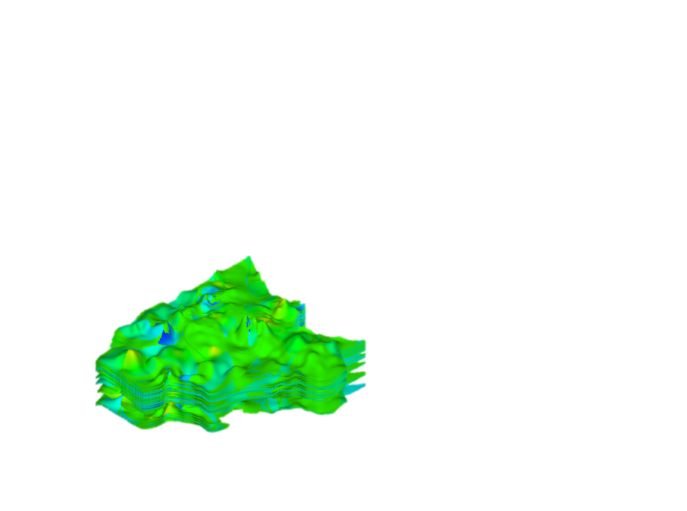
ОБРЕЗАНИЕ И ЭКСПОРТ МОДЕЛИ ДЛЯ РАСЧЕТА
Задача | Автоматизация процесса обрезки части ГДМ для расчета
Результат | Сокращение времени на инициализацию и расчет модели. Повышение контроля качества входных данных для ГДМ
Задачи в WORKFLOW
Для чего?
Проверка гипотез на части модели с более быстрым расчетом
Возможность разделить части по пользователям
Упрощение анализа данных
Снижение нагрузки на ПК
Задание многоугольника границ части модели (создание или загрузка)
1
Создание фильтра скважин внутри многоугольника
2
Расчет арифметики свойств по введенным изменениям
3
Расчет арифметики свойств по введенным изменениям
4
5
Экспорт ГДМ и дальнейший расчет
Notes:
Задача-обрезание сетки в целевых местах.
Концентрируем мысль на обрезании по единому многоугольнику, в конце добавляем, что не ограничиваемся одним, а можем это сделать итеративно
Гидродинамик получает инструмент для манипулирования сеткой
Г: я не придумал что еще добавить вторым слайдом про обрезание. Как будто тут все сказано

Slide 9
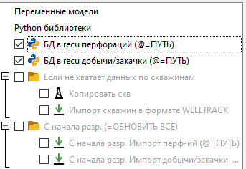
ЗАГРУЗКА И ОБРАБОТКА ДАННЫХ ИЗ ВНЕШНИХ ИСТОЧНИКОВ
Задача | Автоматизация подгрузки исторической информации из корпоративных баз данных
Результат | Актуализация модели за 2 минуты, внедрение верификации информации
Выбор файлов
для загрузки
Таким образом получаем:
Сформированную историю по скважинам
Возможность оценить показатели без инициализации проекта
ДОБЫЧА
Перевод в
табличный формат
БД
Загрузка данных
в стратегию
ЗАКАЧКА
Дополнительные функции:
Выбор файлов для загрузки пользовательским диалогом
Вывод недостающих скважин
Выбор даты обновления
Обработка и отбраковка данных на моменте загрузки данных
Сглаживание показателей
ДАВЛЕНИЕ
ДОГРУЖЕННЫЕ ДАННЫЕ
ПЕРФОРАЦИИ
Notes:
БЛОК схема вместо принтскринов wf!
Основа это задача
Переделать графики результатов на единый график с последующим дополнением
Иконки по эффекту

Slide 10
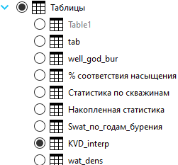
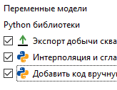
ЗАГРУЗКА И ОБРАБОТКА ДАННЫХ ИЗ ВНЕШНИХ ИСТОЧНИКОВ
Задача | Загрузка и использование в проекте произвольных видов промысловой информации
Результат | Создание промысловой базы внутри проекта дизайнера моделей
Таким образом получаем:
Структурированную базу данных по проекту
Возможность оценить статистику по данным
ХИМ. АНАЛИЗ ВОДЫ
CSV
XLSX
DBF
БД
ТЕХ.РЕЖИМ
SQL
TXT
XML
ГТМ
Выбор файлов
для загрузки
Первичная обработки данных
ГДИС И ПГИ
Сохранение в дизайнер моделей
Notes:
Пузырь с данными, превращение в некое подобие БД.
Workflow блок схема с форматами загружаемых данных

Slide 11
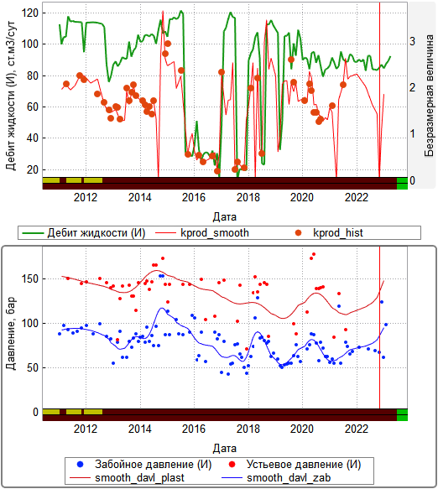
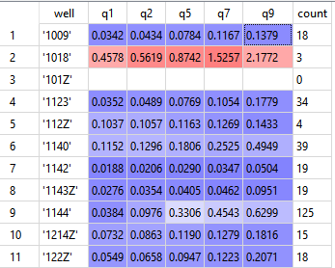
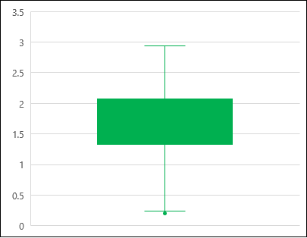
ЗАГРУЗКА И ОБРАБОТКА ДАННЫХ ИЗ ВНЕШНИХ ИСТОЧНИКОВ
Задача | Загрузка и использование в проекте произвольных видов промысловой информации
Результат | Создание промысловой базы внутри проекта дизайнера моделей
ДОБЫЧА
ДАВЛЕНИЕ
Сглаживание пластовых и забойных давлений
Расчет коэффициента продуктивности
Отбраковка данных и расчет статистики
Notes:
Пузырь с данными, превращение в некое подобие БД.
Workflow блок схема с форматами загружаемых данных

Slide 12
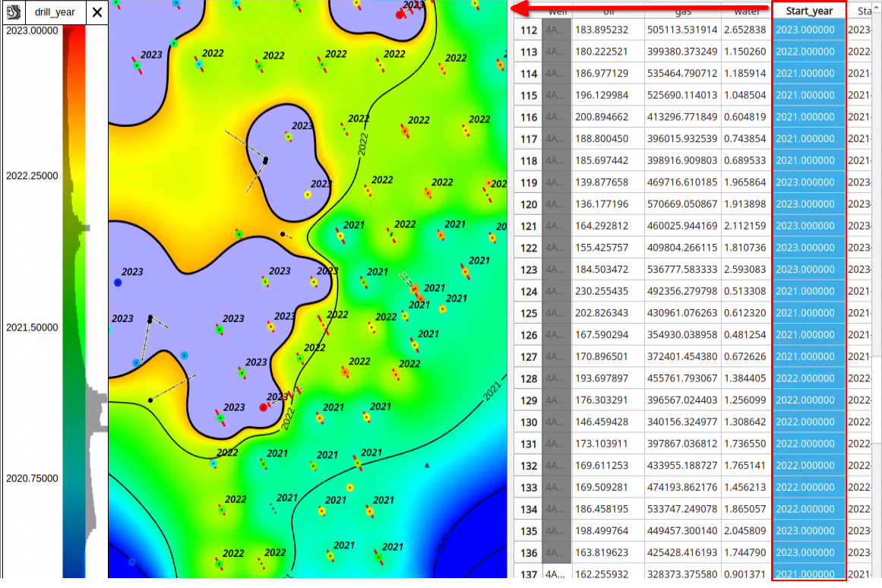
АТРИБУТИРОВАНИЕ И КАРТИРОВАНИЕ СВОЙСТВ
Задача | Использование произвольных скважинных данных для картопостроения и аналитики
Результат | Сокращение времени на аналитику, повышения качества аналитики
Карта по годам ввода скважин
Таблица начальных дебитов
Импорт таблицы значений
Вычислить необходимых метрик
Построить пользовательские карты по атрибутам
Построить многоугольники по наиболее выделяющимся областям
Notes:
Начало слайда это завершение предыдущего слайда.
Ворфлоу расписываем в 3 пункта. Визуализация атрибутов, карты и многоугольников

Slide 13
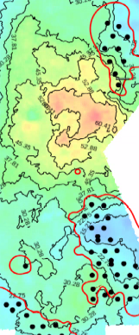
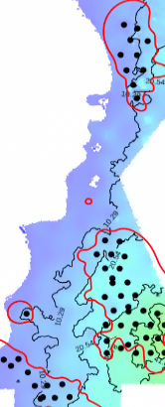
АТРИБУТИРОВАНИЕ И КАРТИРОВАНИЕ СВОЙСТВ
Задача | Использование произвольных скважинных данных для картопостроения и аналитики
Результат | Сокращение времени на аналитику, повышения качества аналитики
Пласт 1
Пласт 2
Notes:
Начало слайда это завершение предыдущего слайда.
Ворфлоу расписываем в 3 пункта. Визуализация атрибутов, карты и многоугольников

Slide 14
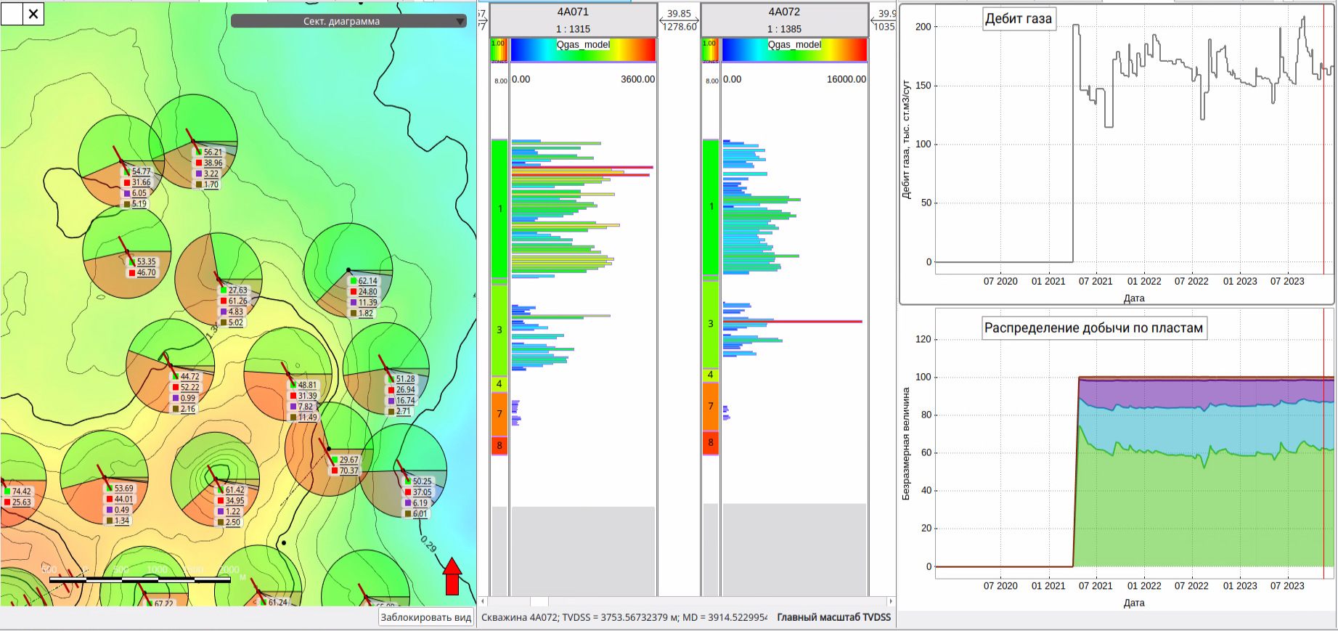
РАБОТА С ПРОМЫСЛОВО-ГЕОФИЗИЧЕСКИЕ ИССЛЕДОВАНИЯ (ПГИ)
Задача | Загрузка и картирование в проекте данных ПГИ для глубокого анализа адаптации.
Результат | Более глубокая проработка данных ПГИ и качественная адаптация ГДМ
Отображение доли добычи на карте и в круговых диаграммах
Отображение доли добычи в ГИС
Расчет ГИС профиля притока в модели
Отображение доли на графиках
Расчет вектора относительной добычи по пластам
Импорт исторических данных и расчет расхождений
Импорт данных в атрибуты, выполнение картопостроения
Notes:
Пузырь с данными, превращение в некое подобие БД.
Workflow блок схема с форматами загружаемых данных

Slide 15
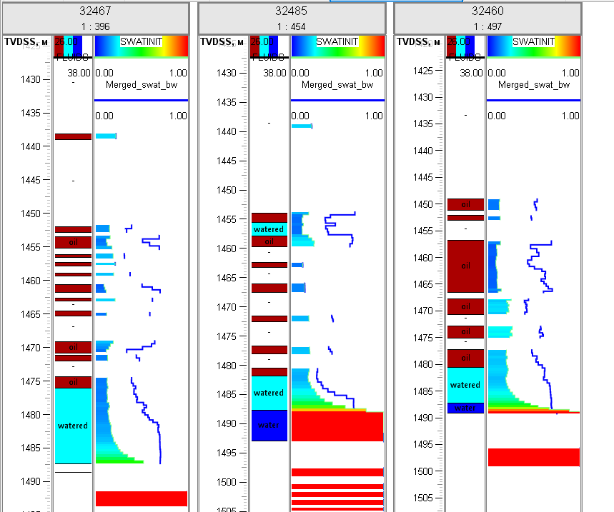
СРАВНЕНИЕ НАСЫЩЕННОСТИ НА МОМЕНТ БУРЕНИЯ (РИГИС И КУБ)
Задача | Сопоставление насыщения по РИГИС в новых скважинах с насыщением по модели
Результат | Введение новой метрики для повышения качества ГДМ
Поиск ближайших рассчитанных шагов к дате бурения
Шаблон визуалиации РИГИС с куба ГДМ и ГИС исследований
Загрузка кривых РИГИС
Дата | График/ Карта | Количество новых скважин
01.11.2014
01.12.2014 | 1 новая скважины
01.01.2015
01.02.2015 | 2 новые скважины
01.03.2015 | 2 новые скважины
01.04.2015
01.05.2015
01.06.2015 | 1 новая скважины
01.07.2015
Годы разработки
Импорт дат бурения по скважинам
Цикл по датам с записанными картами
Запись куба насыщенности водой в кривые ГИС на даты бурения скважин
Вывод статистики сопоставления насыщенности по
Блокам
Скважинам
Годам
Notes:
В #навигатор есть таблицы данных, которые могут хранить все что угодно. В целом можно использовать как небольшую базу проекта. скрипт import_csv_into_tnav_table
перекидка данных между таблицами
Загруженные материалы можно легко перетаскивать в различные контейнеры данных для анализа. Временные ряды уходят в таблицы добычи, другие данные можно закинуть в атрибуты скважин и посмотреть статистики и зависимости. ![[Скрипт по импорту данных в атрибуты|скрипт]]
второй скрипт нужно допилить
! Тут сборка данных по скважинам по таблицам добычи, закачки и ГДИ

Slide 16
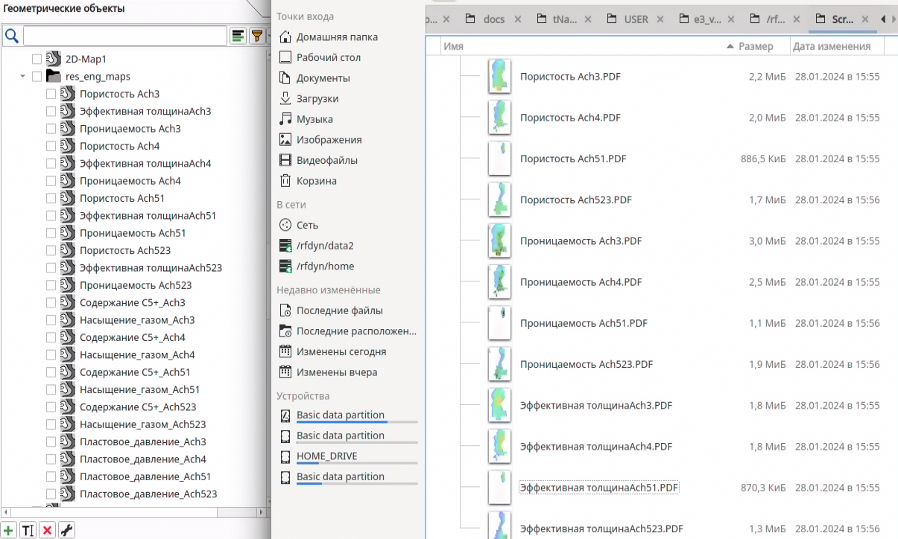
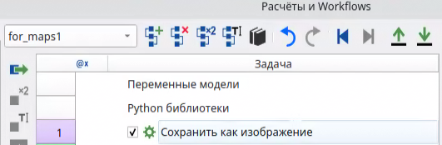
АВТОМАТИЗАЦИЯ КАРТОПОСТРОЕНИЯ ПО ПЛАСТАМ
Задача | Автоматизировать получения картографической информации
Результат | Введение новой метрики для повышения качества ГДМ
For m in maps:
Карты пористости
Карты проницаемости
Карты эффективных толщин
Карты насыщености
Карты изобар
Карты остаточных запасов
For m in plasts:
For m in zones:
Отфильтровать пласт
144 карты
× 8 пластов × 3 залежи
Отфильтровать залежь
Генерация карт ( 3 мин)
Экспорт карт в пользовательскую папку
Построить набор карт (PORO, KH, MOIPM и тд). Внести корректные названия
ЦИКЛ
Экспортировать карты в папку на ПК и сохранить в проекта дизайнера моделей
Notes:
В #навигатор есть таблицы данных, которые могут хранить все что угодно. В целом можно использовать как небольшую базу проекта. скрипт import_csv_into_tnav_table
перекидка данных между таблицами
Загруженные материалы можно легко перетаскивать в различные контейнеры данных для анализа. Временные ряды уходят в таблицы добычи, другие данные можно закинуть в атрибуты скважин и посмотреть статистики и зависимости. ![[Скрипт по импорту данных в атрибуты|скрипт]]
второй скрипт нужно допилить
! Тут сборка данных по скважинам по таблицам добычи, закачки и ГДИ

Slide 17
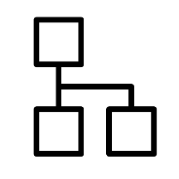
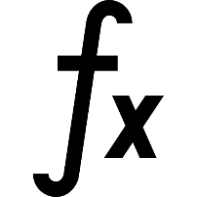
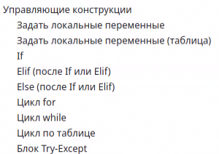
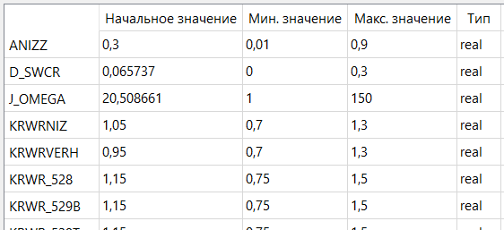
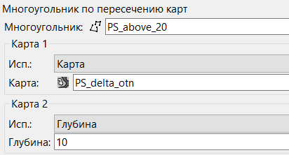
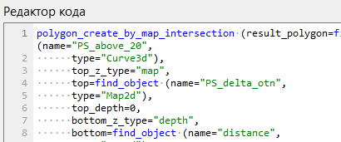
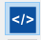
ДОПОЛНИТЕЛЬНЫЕ ФИШКИ В ВИДЕ ЦИКЛОВ И УСЛОВНЫХ КОНСТРУКЦИЙ В LOW CODE РЕЖИМЕ
Задача | Сопоставление насыщения по РИГИС в новых скважинах с насыщением по модели
Результат | Введение новой метрики для повышения качества ГДМ
В WORKFLOW можно использовать логические операторы (без кода – блоками правил)
В любой блок можно вставить переменную для адаптации / многовариантного расчета / адаптации
ПЕРЕМЕННЫЕ В WORKFLOW
ФИШКИ WORKFLOW
ЛОГИЧЕСКИЕ ОПЕРАТОРЫ
ПЕРЕВОД БЛОКА В PYTHON
Любой блок WORKFOW можно перевести в код Python для работы с ним
Notes:
В #навигатор есть таблицы данных, которые могут хранить все что угодно. В целом можно использовать как небольшую базу проекта. скрипт import_csv_into_tnav_table
перекидка данных между таблицами
Загруженные материалы можно легко перетаскивать в различные контейнеры данных для анализа. Временные ряды уходят в таблицы добычи, другие данные можно закинуть в атрибуты скважин и посмотреть статистики и зависимости. ![[Скрипт по импорту данных в атрибуты|скрипт]]
второй скрипт нужно допилить
! Тут сборка данных по скважинам по таблицам добычи, закачки и ГДИ

Slide 18
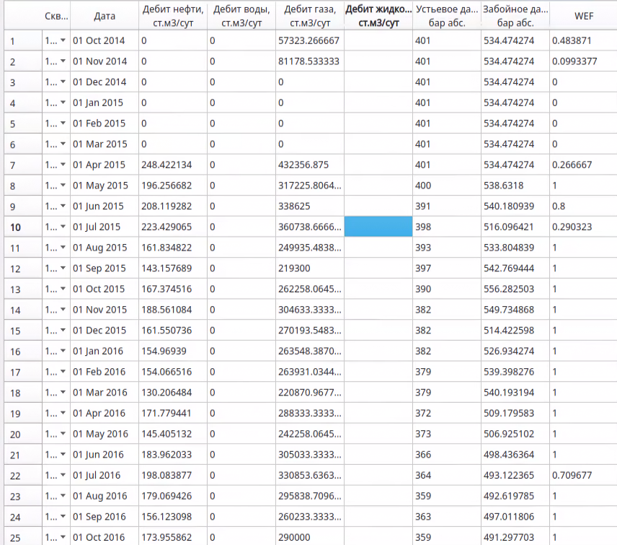
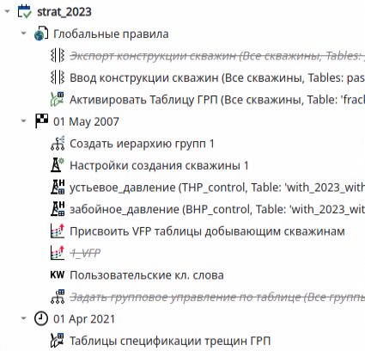
СЦЕНАРИИ РАЗРАБОТКИ ДЛЯ ФОРМИРОВАНИЕ SCHEDULE ФАЙЛА
Задача | Сократить время на внесение информации в исторический файл
Результат | Введение новой метрики для повышения качества ГДМ
Notes:
Разделить на 2 слайда
1 концепция сценария, чем он полезен и где он нужен
2 Примеры испльзования сценариев при формировании прогнозов

Slide 19
СЦЕНАРИИ РАЗРАБОТКИ ДЛЯ ФОРМИРОВАНИЕ SCHEDULE ФАЙЛА
Задача | Автоматизировать получения картографической информации
Результат | Введение новой метрики для повышения качества ГДМ
Бурение
ГРП
Работа с пластом(дострелы, отказы)
Изменение режимов
Бурение | Грп |  |  | Дострел
Входные режимы | Сценарий |  |  | Дополнительные настройки
Гно |  | Плюсы метода и его возможности | Введение ОРЭ и многозабойных скважин
Notes:
Разделить на 2 слайда
1 концепция сценария, чем он полезен и где он нужен
2 Примеры испльзования сценариев при формировании прогнозов

Slide 20
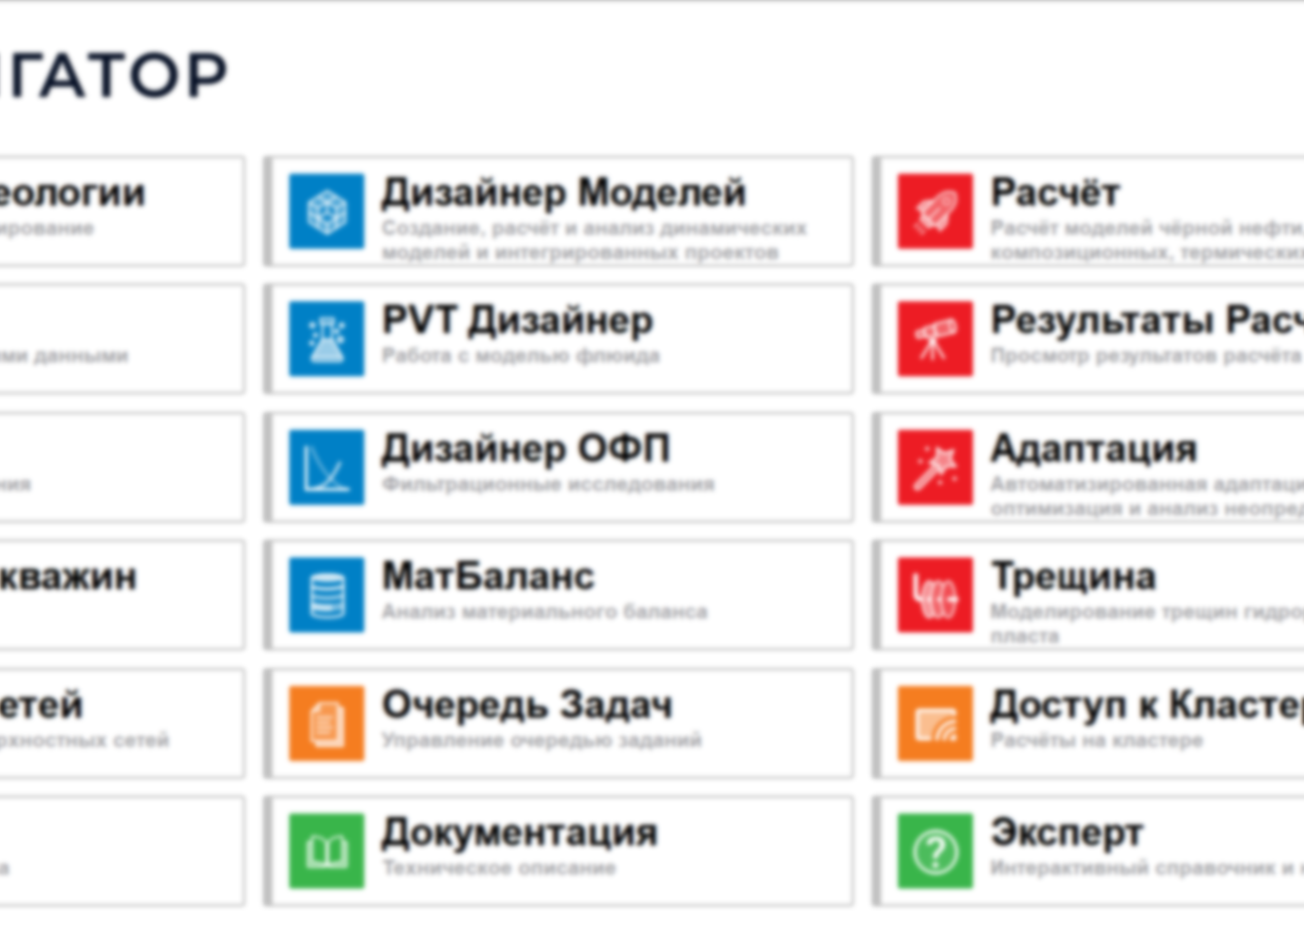


Расширение возможностей по анализу_ разработки и результатов__ моделирования с использованием___ WORKFLOW в дизайнере моделей____
Вафин Альберт
Главный специалист
по моделированию
+7 927 455-25-95
albert.vafin@rfdyn.ru
Апрель, 2024 год
Файзрахманов Галим
Ведущий инженер
Центр моделирования
+7 926 893-35-93
FayzrakhmanovGG@tatneft.ru

Slide 21


СПАСИБО ЗА ВНИМАНИЕ
Вафин Альберт
Главный специалист
по моделированию
+7 927 455-25-95
albert.vafin@rfdyn.ru
Файзрахманов Галим
Ведущий инженер
Центр моделирования
+7 926 893-35-93
FayzrakhmanovGG@tatneft.ru
Notes:
ЕЩЕ ПОРАБОТАТЬ НАД СЛАЙДОМ

Slide 22
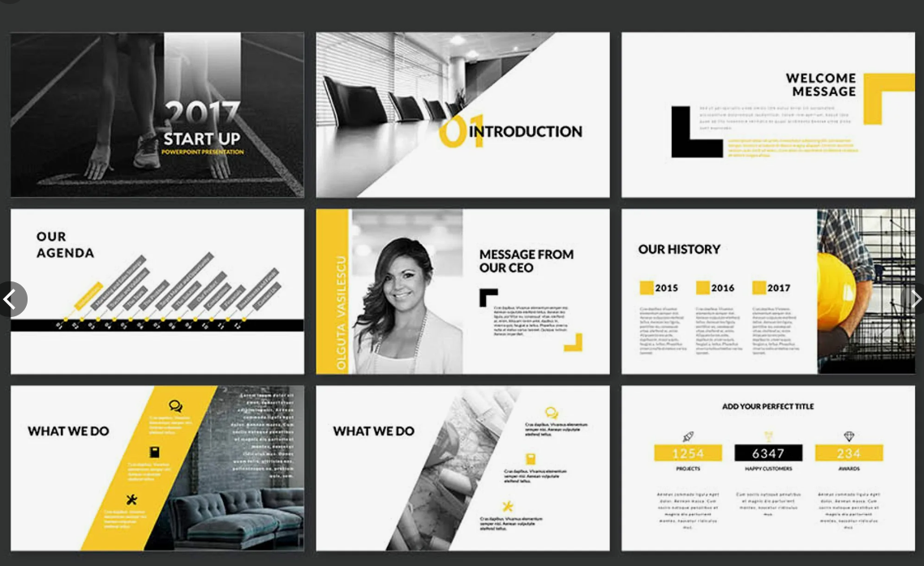
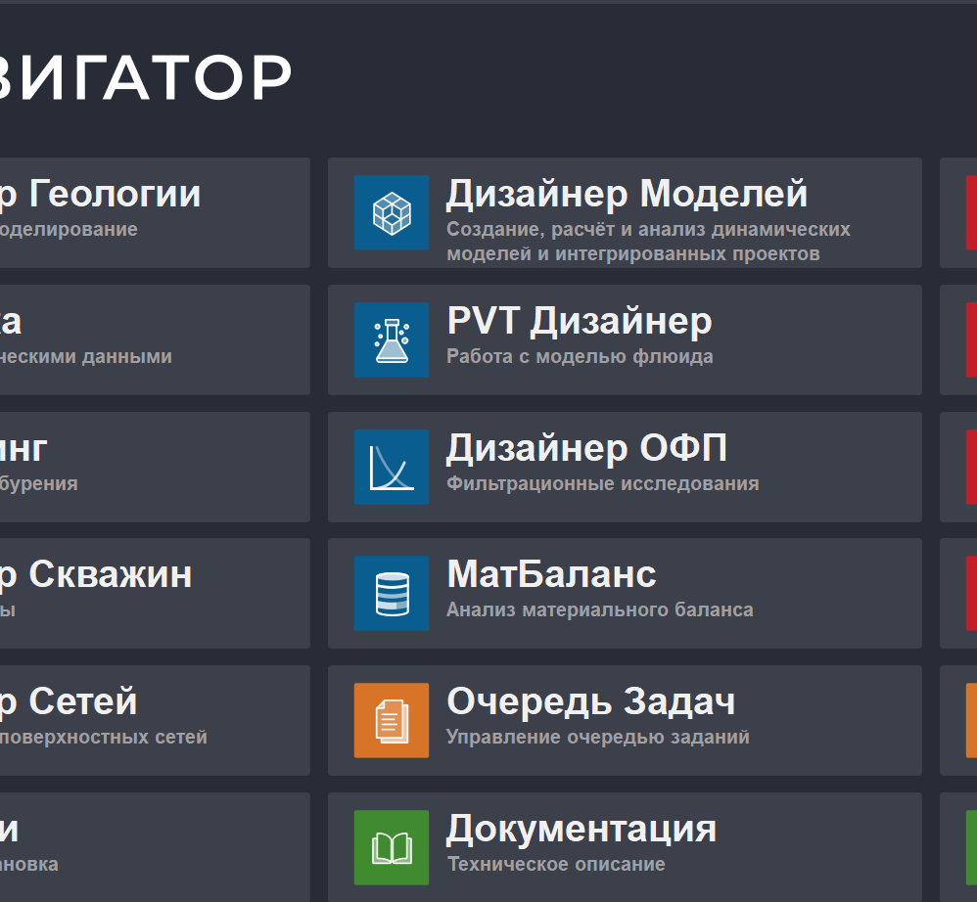


СПАСИБО ЗА ВНИМАНИЕ
Вафин Альберт
Главный специалист
по моделированию
+7 927 455-25-95
albert.vafin@rfdyn.ru
Файзрахманов Галим
Ведущий инженер
Центр моделирования
+7 926 893-35-93
FayzrakhmanovGG@tatneft.ru
Notes:
ЕЩЕ ПОРАБОТАТЬ НАД СЛАЙДОМ

Slide 23
СПАСИБО ЗА ВНИМАНИЕ
Вафин Альберт
Главный специалист
по моделированию
+7 927 455-25-95
albert.vafin@rfdyn.ru
Файзрахманов Галим
Ведущий инженер
Центр моделирования
+7 926 893-35-93
FayzrakhmanovGG@tatneft.ru
Notes:
ЕЩЕ ПОРАБОТАТЬ НАД СЛАЙДОМ

